Slide 1
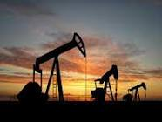
Petroleum Geology
جيولوجيا البترول
المحاضرة السادسة
الأصل والهجرة – الصخر الأم والصخر الخازن
Dr. M. Riad ALGHAZZI
SPU-2019/2020

Slide 2
النفط الخام Crude Oil

Slide 3
أصل و تكون و تجمع البترول في القشرة الأرضية
أولا: يجب أن يكون حوض ترسيبي كبير:
عبارة عن محيط أو بحر كبير تجمعت فيه الرواسب عبر ملايين السنين حتى كونت سمك كبير من الصخور الرسوبية المختلفة. ويجب أن تتضمن صخور مختلفة النوع بإمكانها أن تكون صخور مولدة أو خازنة أو صخور غطاء.
ثانيا: يجب أن يحتوي الحوض الترسيبي على تراكيب جيولوجية تسمح بتجمع النفط (المصائد البترولية).
ثالثا: أن لا تتعرض الصخور إلى عمليات التحول المختلفة.

Slide 4
ما هو الفرق بين المسامية والنفاذية؟
1. المسامية Porosity .
وهي تمثل النسبة بين حجم الفراغات والحجم الكلي للصخر
(0-40 %). تكون عالية في الطبقات الحديثة التكوين والقريبة من السطح، وتقل كلما كانت الطبقات أعمق وأقدم بسبب ارتفاع الضغط في الأعماق.

Slide 5
ما هو الفرق بين المسامية والنفاذية؟
2. النفاذية Permeability .
وهي قابلية الصخور لجريان السوائل من خلال فراغاتها، وتعتمد على:-
. خصائص السائل (اللزوجة والكثافة).
. حجم الحبيبات و شكل الحبيبات.
. الضغط الواقع على السائل.
النفاذية= قابلية السوائل للحركة بحرية ضمن المسامات

Slide 6
أولا: الصخور المولدة للبترول Source Rocks.
النظرية العضوية لنشأة البترول تنص على أن المواد البترولية تكونت نتيجة تحلل وتحول النباتات والحيوانات البحرية ضمن المواد المترسبة، بمعزل عن الهواء و بتأثير الحرارة المتزايدة
(لا تتعدى 200°م) والضغط الشديد. ويتكون النفط تحت ظروف ما يعرف بنافذة النفط: أي بين درجات حرارة وأعماق معينة.
الصخور المولدة للبترول أو الصخر الأم:-
الصخور الطينية Shale، أو الغضار Clay، أو المارل Marl.
( وهي ذات نفاذية قليلة ومسامية عالية )

Slide 7
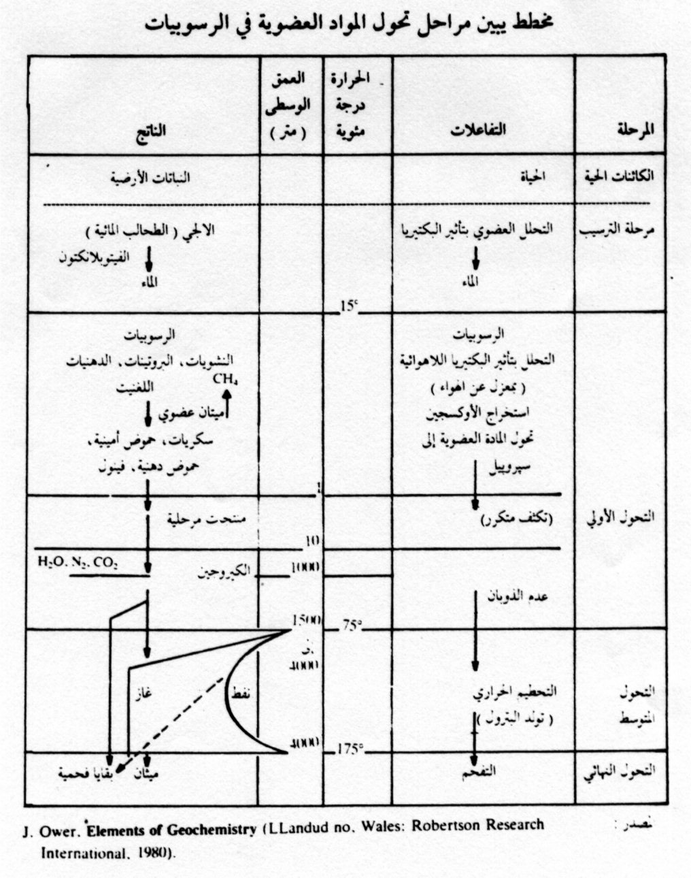
نافذة النفط

Slide 8
ثانيا: الصخور الخازنة للنفط Reservoir Rocks
بعد أن يتكون البترول في الصخور المولدة فانه يمكن أن يهاجر منها إلى طبقات ذات مسامية ونفاذية عالية إلى متوسطة حيث يتجمع في مصيدة.
وإذا توفر صخر عديم النفاذية يغطي المصيدة البترولية بحيث لا يسمح باستمرار الحركة رأسيا أو جانبيا عندها تصبح هذه المصائد صخورا خازنة أو خزانات نفطية.
من أفضل الصخور الخازنة للنفط:-
الحجر الكلسي، صخور الدولومايت، الصخور الرملية

Slide 9
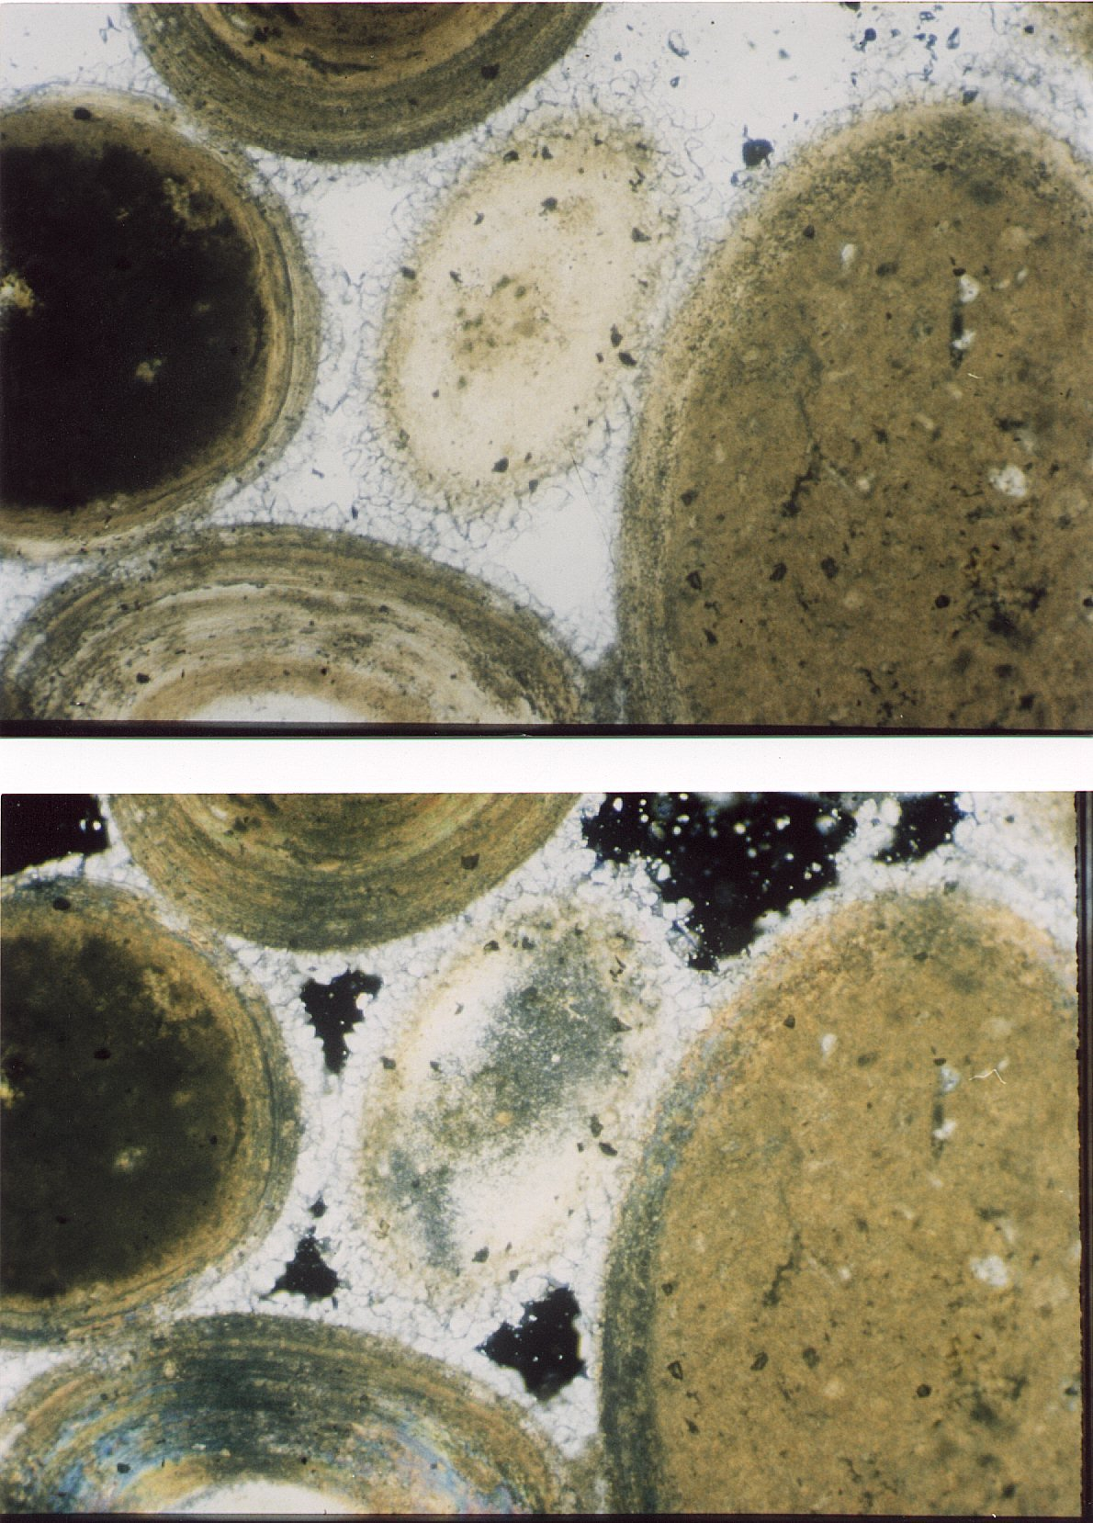
صخور كلسية بطروخية
بواسطة الضوء العادي ppl
صخور جيرية بطروخية
بواسطة الضوء المتقاطع xpl

Slide 10
ثالثا: صخور الغطاء المكمنية Cap Rocks
وهي عبارة عن طبقات صخرية تغطي الخزانات النفطية لها نفاذية ومسامية قليلة وتكاد تكون معدومة أحيانا.
وتتكون هذه الصخور بشكل رئيسي من المتبخرات التي تشمل:
(الأنهيدريت والصخور الملحية) أو الطفل والغرين.

Slide 11
هجرة النفط
الهجرة الأولية:-
حركة انتقال البترول من صخور المصدر إلى صخور الخزان، أي من الصخور المولدة إلى الصخور الأخرى في الحوض الترسيبي وتكون بحركة رأسية من السقف العلوي إلى الأعلى.

Slide 12
هجرة النفط
الهجرة الثانوية :-
حركة البترول داخل الخزان. أي ضمن الصخور المختلفة التي يحتوي عليها الحوض الترسيبي حتى تصل إلى طبقة تسمح بتجمعها بسبب وجود طبقة غطاء. وهذه الهجرة مختلفة الاتجاه وتعتمد على الاختلاف في الضغوط من مكان إلى آخر.
ضغط منخفض
ضغط عالي

Slide 13
أهم العوامل التي تسبب هجرة البترول
1. ضغط الرواسب:
ثقل الرواسب يؤدي إلى تقريب حبيبات الصخور وضيق المسامات بها وبالتالي طرد النفط.
2. حركات القشرة الأرضية:
ثني الطبقات بسبب الحركات الأرضية ينشأ عنها قوى ضغط على الأجزاء الداخلية وقوى شد على الأجزاء الخارجية من الطيات، وبالتالي هجرة السوائل من الأماكن العالية الضغط إلى أماكن الضغط المنخفض.
3. الجاذبية:
الجاذبية تسبب في فصل السوائل حسب اختلاف الكثافة، لذا فان السوائل الموجودة في مسامات الصخور تكون في الترتيب التالي: الماء في الأسفل (أعلى كثافة)، يعلوه النفط، ثم الغاز الطبيعي (أقل كثافة).

Slide 14
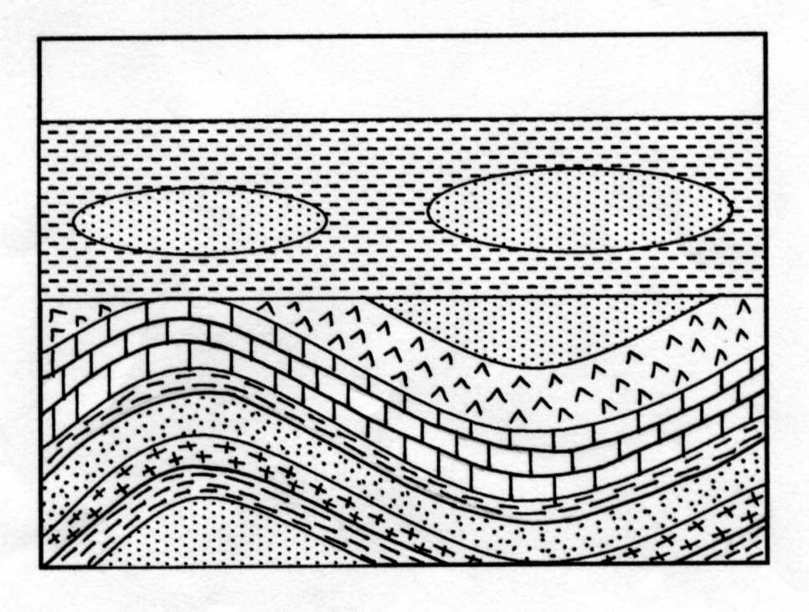
يتواجد النفط الخام في الأرض بأحد الأشكال التالية:-

Slide 15
Au commencement, il y a …

Slide 16
La roche-mère
La roche-mère désigne la roche où se forment des hydrocarbures. Ceux-ci sont issus de la transformation de sédiments riches en matière organique qui se déposent généralement sur les fonds océaniques. À l’échelle des temps géologiques, les sédiments marins s’enfoncent et se solidifient tandis que la matière organique (sous l’effet de l’enfouissement et de la température géothermique) se décompose en hydrocarbures liquides et gazeux. Généralement, une roche mère de pétrole s'est déposée dans un bassin anoxique dépourvue d'oxygène ce qui explique les conditions favorables à la préservation de la matière organique dans les sédiments.

Slide 17
Réservoirs conventionnels d’hydrocarbures
Gaz conventionnel
Roche-mère
Pétrole conventionnel
Eau salée
Roche-couvercle
Roche-réservoir (grès, calcaire)
Roche-mère
Source: modified from U.S. Geological Survey Fact Sheet 0113-01

Slide 18
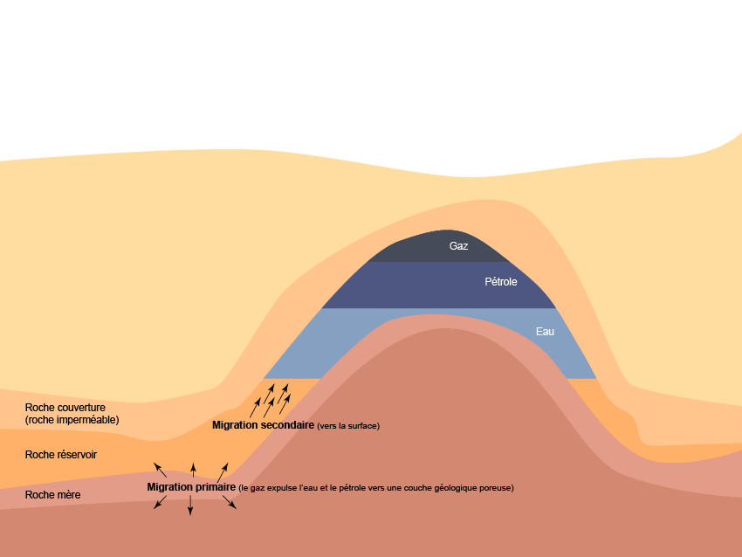
Réservoirs conventionnels d’hydrocarbures

Slide 19
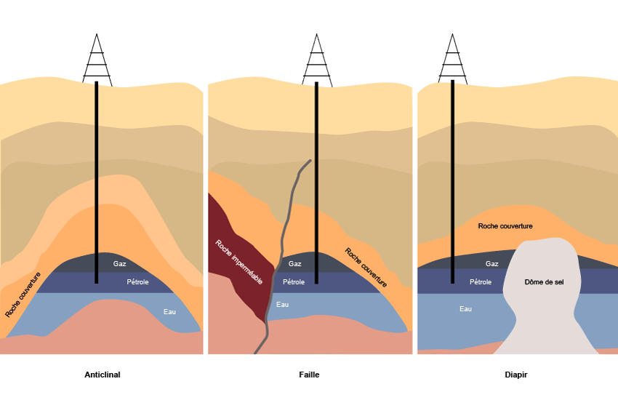
Réservoirs conventionnels d’hydrocarbures

Slide 20
La roche-réservoir
La roche-réservoir se définit comme une roche où des hydrocarbures s’accumulent. Sous l’effet de la pression, les hydrocarbures de la roche-mère migrent vers la surface à travers les strates de roches sédimentaires. Au cours de cette migration, les hydrocarbures peuvent rencontrer une couche imperméable. Ils se retrouvent piégés en dessous de ce « toit » (appelé roche-couverture), au sein d’une roche poreuse et perméable qui devient la roche-réservoir. Celle-ci est capable de concentrer de grandes quantités d’hydrocarbures, aboutissant à des gisements de pétrole et/ou de gaz conventionnels.

Slide 21
Les roches impliquées dans un système pétrolier conventionnel
Pour que le système pétrolier fonctionne, les roches doivent avoir des propriétés physiques particulières
Pour la roche-mère – il faut une roche riche en matière organique ( Total Organic Carbon ≥ 3% et une maturation thermique adéquate)
Pour les roches de réservoir et de couverture, ce sont les propriétés physiques de la porosité et de la perméabilité qui sont importantes

Slide 22
Réservoirs non-conventionnels d’hydrocarbures
Schiste bitumineux
Huiles lourdes
Gaz de charbon
Huile ou gaz de réservoir compact
Huile ou gaz de schiste
Roche-mère
Source: modified from U.S. Geological Survey Fact Sheet 0113-01

Slide 23
Le gaz de schiste, c’est du gaz naturel
On distingue le gaz thermogénique primaire, issu directement de la pyrolyse du kérogène, et le gaz thermogénique secondaire, formé par la pyrolyse du pétrole. Le gaz thermogénique comprend, outre le méthane (CH₄) à 80-95%, un taux variable d'hydrocarbures plus lourds, pouvant aller jusqu'à l'heptane (C₇H₁₆). On peut y trouver aussi du dioxyde de carbone (CO₂), du dioxyde de soufre (SO₂), du sulfure d'hydrogène appelé aussi " gaz acide " (H₂S), et parfois de l'azote (N₂) et de petites quantités d'hélium (He).

Slide 24
Roche-mère de gaz de schiste (gas shale)
Ce type de gisement où la couche de « schiste » est à la fois roche-mère et roche-réservoir est celui du bassin Sud-Est de la France et du bassin Parisien.

Slide 25
Roche-mère de gaz de schiste (gas shale)
Dans le Sud-Est de la France, cette roche-mère s’est formée principalement durant l’étage géologique du TOARCIEN , il y a 180 millions d’années
A ce jour, seule la fracturation hydraulique permet de libérer une fraction du volume d’hydrocarbure contenu dans la roche-mère ( 20% maxi ?)

Slide 26
Notions de Porosité et Perméabilité
La porosité est le pourcentage de vides par unité de volume dans un sédiment ou une roche. La mesure s’exprime en %.
La perméabilité réfère à la capacité du sédiment ou de la roche à laisser circuler les fluides qui se trouvent dans les pores. La mesure s’exprime en Darcy.

Slide 27
Notions de Porosité

Slide 28
Notions de Perméabilité
Grès
Calcaire
Schiste (shale)
Réservoirs
conventionnels
Gisements
non conventionnels

Slide 29
Le gaz compact (tight gas)
Le tight gas est actuellement la source principale de gaz aux USA

Slide 30
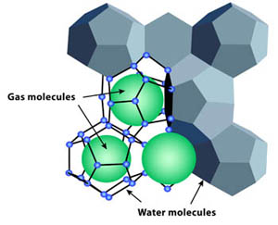
La glace qui brule : Les hydrates de méthane sont-ils la prochaine “fantastique” réserve mondiale de gaz?

